Slide 1


Kömürde Net Sıfır Geçişlerine ilişkin yeni özel rapor
Uluslararası Enerji Ajansı
(International Energy Agency)
Kimya Mühendisi
Mehmet Emin GÜLE
Notes:
Bu slayttaki resmi değiştirmek için resmi seçin ve silin. Sonra, yer tutucudaki Resimler simgesine tıklayarak kendi resminizi ekleyin.

Slide 2
Küresel Kömür Emisyonları
Küresel kömür emisyonları, dünyanın iklim hedeflerine ulaşmak için en önemli zorluktur. Hiçbir şey yapılmazsa, yalnızca enerji ve endüstrideki mevcut kömürlü termik santrallerden kaynaklanan emisyonlarla dünya 1,5 °C sınırını aşabilir.

Slide 3
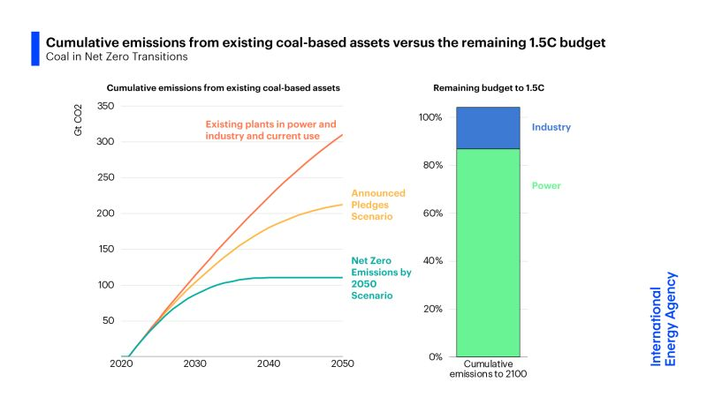
Cumulative emissions

Slide 4
Küresel Kömür Talebi
Küresel kömür talebi ve CO2 emisyonları, on yıldır yüksek bir seviyede kaldı. Küresel kömür tüketiminin %95'inden fazlası netsıfır'a ulaşma sözü veren ülkelerde meydana geldiği için, hükümetlerin emisyonları azaltmak için hızlı hareket etmesi gerekiyor.

Slide 5
Yenilenebilir Enerji Kaynaklarının Hızlandırılması
Yenilenebilir enerji kaynaklarının ve diğer temiz alternatiflerin konuşlandırılmasının hızlandırılması, net sıfıra giden yolda kömür santrallerinin yerini almak için hayati önem taşıyor. Aynı enerji hizmetlerini ekonomik ve güvenli bir şekilde sağlamak için buna şebekeler ve depolama gibi doğru altyapı eşlik etmelidir.

Slide 6
Küresel kömür kullanımı
Küresel kömür kullanımı, nispeten az sayıda ülkede yoğunlaşmıştır ve bu ülkelerin ekonomilerinde, yerel kalkınmalarında ve enerji sistemlerinde önemli roller oynamaktadır. IEA'nın yeni Kömür Geçiş Maruziyet Endeksi, hangi ülkelerin kömüre ve ne şekillerde bağımlı olduğunu ortaya koyuyor.

Slide 7
Kömür Madenciliğine Büyük Ölçüde Bağımlılık
Başlıca kömür üreticisi ülkelerdeki yerel topluluklar, kömür madenciliğine büyük ölçüde bağımlı olabilir, bu da hükümetlerin özel adil geçiş politikaları tasarlamasını zorunlu hale getirir. Bugün, küresel kömür işçilerinin yalnızca %4'ünü oluşturan ülkelerin kapsamlı adil geçiş politikaları var.

Slide 8
Tüketiciler İçin Elektrik Maliyetleri
Yeni raporda, tüketiciler için elektrik maliyetlerini artırmadan kömürden uzaklaşmanın mümkün olduğunu gösteriyor. Aslında, yenilenebilir enerjinin rekabet gücü, hem gelişmiş ekonomilerde hem de yükselen ve gelişmekte olan ekonomilerde ortalama maliyetlerin bugün ile 2050 arasında düşmesi anlamına geliyor.

Slide 9
Kömür Geçişlerini Hızlandırmak
Kömür geçişlerini hızlandırmak için yenilikçi finansal yaklaşımlara ihtiyaç var. Enerji sektöründe, küresel kömürlü termik santral filosunun yaklaşık %70'ini oluşturan santrallerdeki yatırımcılar henüz 1 trilyon dolardan fazla sermayeyi telafi etmiş değil. Sermaye maliyetlerinin düşürülmesi, kömürlü termik santralin kullanımdan kaldırılmasını hızlandırabilir.

Slide 10
Kömür Geçişlerini Hızlandırmak
Yeni IEA özel raporu, küresel enerji, iklim ve finans liderlerinden oluşan Üst Düzey Danışma Grubunun uzman girdilerinden yararlandı. Toplantıya Endonezya Enerji Bakanı Arifin Tasrif ve İspanya Başbakan Yardımcısı Teresa Ribera ile birlikte BM İklim Elçisi Michael Bloomberg başkanlık etti.

Slide 11
Geri Kalmış Ve Gelişmekte Olan Ülkeler Durumu
Burada rapor dışı özel bir notu koymakta yarar var;
Gelişmiş ülkeler, Gücü olmayan ülkelere, ortak para yardımı yerine bahsi geçen ülkelere tesisleri kendileri kurmak ve işletmek istiyorlar. Bu da yeni bir enerji soygun düzeninin geleceğinin işareti olarak görülmeli

Slide 12

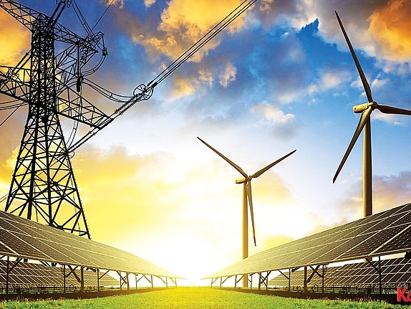
Enerji Raporu
Kaynakça;
Fatih Birol
Executive Director at International Energy Agency (IEA)

